Slide 1
第7章 操作系统
操作系统是一个十分复杂的系统, 因此很难去给它一个普遍认同的简单定义. 这里列举一些常见的定义:
操作系统是介于计算机硬件和用户（程序或人）之间的接口
操作系统是一种用来使得其他程序更加方便有效运行的程序（或程序集） 。
操作程序作为通用管理程序管理着计算机系统中每个部件的活动。
操作系统的两个主要设计目标:
简单的调用资源。
有效的使用硬件。

Slide 2
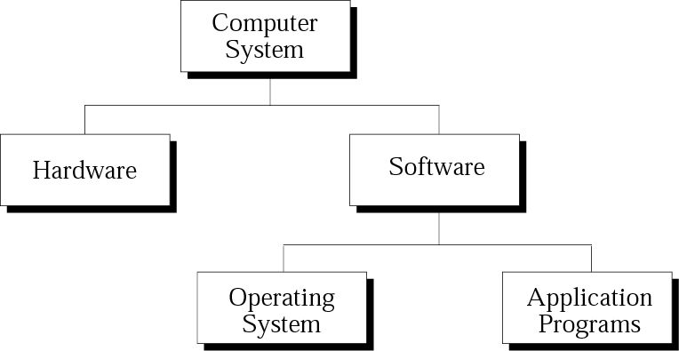
计算机系统

Slide 3
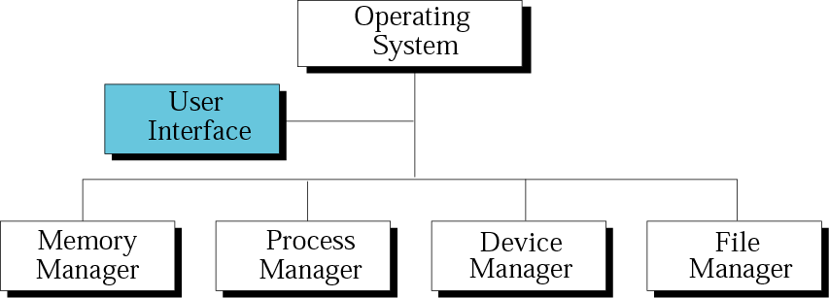
操作系统的组成
用户界面/
命令解释程序
接受进程请求,并向操作系统的其他部分解释这些请求的软件。
负责OS与外界的联系
内存管理
进程管理
设备管理
文件管理
操作系统功能

Slide 4
主要操作系统
典型的操作系统
windows、Unix、 linux、MacOS
深度Linux（Deepin）, NewStart,
Ios, android,
HarmonyOS

Slide 5
第8章 算法
算法的定义
算法是一组明确步骤的有序集合，它产生结果并在有限的时间内终止。
良好的定义：一个算法必须是良好定义的一组有序指令
明确的步骤：算法中的每一步必须清楚并且明确定义。
产生结果：一个算法必须产生一个结果，否则它就是没有用的
在有限时间终止：一个算法必须能够终止

Slide 6
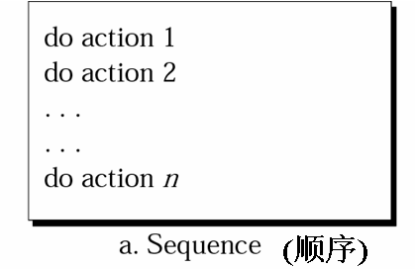
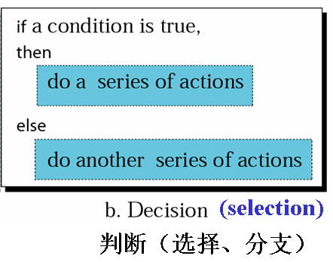
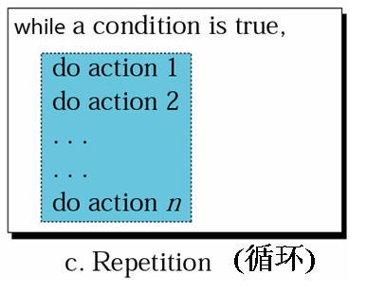
算法的三种结构

Slide 7
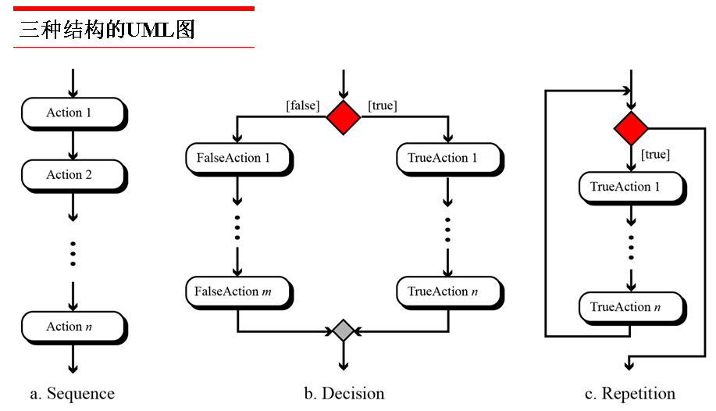
算法表示：UML和伪代码

Slide 8
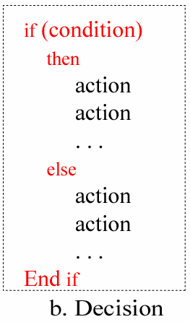
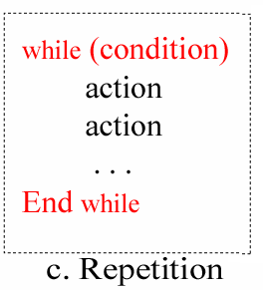
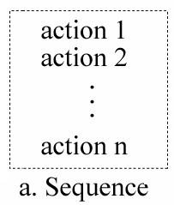
算法表示：UML和伪代码
三种结构：伪代码（Pseudocode）

Slide 9
基本算法
summation：求和
product：乘积
Smallest and largest：最大和最小
sorting：排序
Selection sort：选择排序
Bubble sort：冒泡排序
Insertion sort：插入排序
Searching：查找
Sequential search：顺序查找
binary search：折半查找

Slide 10
第9章 程序设计语言
计算机唯一识别的语言是机器语言。
机器语言：由“0”和“1”的字符串组成。
计算机语言（Computer language）
根据预先定义的规则（语法syntax）而写出的预定语句的结合，这些语句组成程序。

Slide 11
计算机语言
符号语言 Symbolic language：。
assembler(汇编程序):将符号代码翻译为机器语言的特定程序。
Assembly language(汇编语言)
高级语言 High-level language：
compilation(编译):高级语言转化为机器语言的过程。
Basic、Pascal、C、C++、Java、Python、Golang
自然语言 natural language：

Slide 12
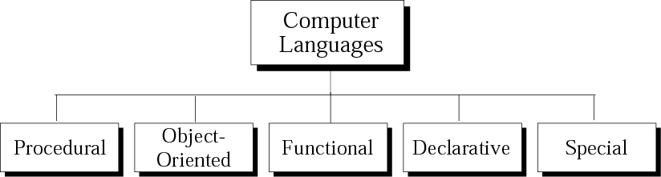
计算机语言的分类
过程化语言
面向对象的语言
函数型语言
说明型语言
专用语言
Fortran
Cobol
Pascal
C
依据逻辑推理的原则回答查询
Function
(black box)
HTML
C++
Java

Slide 13
翻译
当今程序通常是用一种高级语言来编写。为了在计算机上运行程序，程序需要被翻译成 它要运行在其他的计算机的机器语言。
源程序：高级语言程序被称为。
目标程序：被翻译成的机器语言程序。
有两种方法用于翻译：编译和解释。
编译：编译程序通常把整个源程序翻译成目标程序
解释：指把源程序中的每一行翻译成目标程序中相应的行，并执行它的过程。

Slide 14
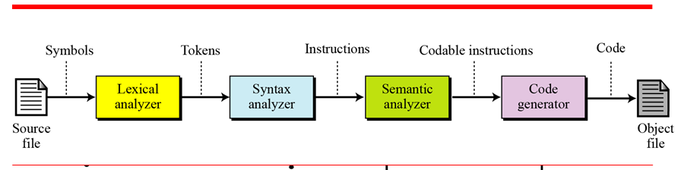
翻译过程
编译和解释的不同在于：
编译在执行前翻译整个源代码
解释一次只翻译和执行源代码中的一行。
但是，两种方法都遵循相同的翻译过程。

Slide 15
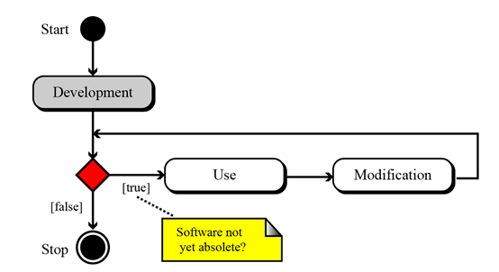
第10章 软件工程
软件生命周期是软件工程中的一个基础概念。软件和其他的产品一样，周期性地重复着一些阶段

Slide 16
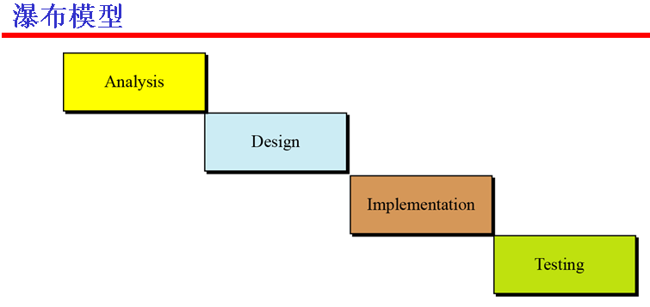
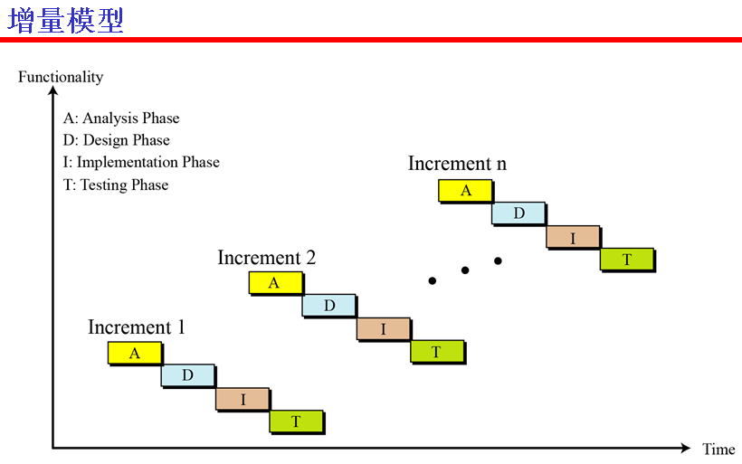
软件开发过程
开发过程 4 个阶段：分析、设计、实现和测试
最常见的两种模型：瀑布模型和增量模型。

Slide 17
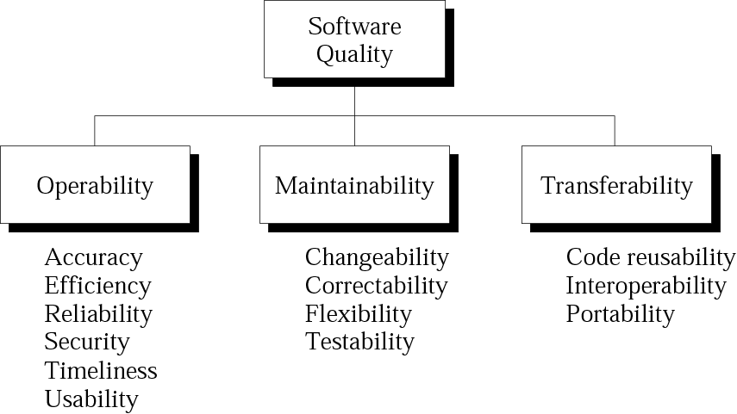
Quality factors(质量因素 )
可操作性
可维护性
可迁移性
准确性
效率
可靠性
安全性
及时
适用性
可变性
可修改性
灵活性
可测试性
代码可重用性
互操作性
可移植性

Slide 18
软件测试
测试的目标就是发现错误，良好的测试策略能发现最多的错误。
白盒测试
路径路径测试:独立的路径、每个分支都被测试
软件测试
控制结构测试:每个循环、所有数据结构都被测试
知道软件内部结构与否
黑盒测试
穷尽测试:用输入域中的所有可能的值去测试软件
随机测试: 随机选择输入域的值的子集来测试
边界值测试:用模块的边界值

Slide 19
文档
软件的正确使用和有效维护离不开文档。通常软件有三种独立的文档：用户文档、系统文档和技术文档。
文档是一个持续的过程。
用户文档：传统上称为用户手册的文档
系统文档：定义软件本身。是为了让原始开发人员之外的人能够维护和修改软件包。
技术文档：描述了软件系统的安装和服务。
安装文档：描述软件如何安装在每台计算机上。
服务文档：描述系统应该如何维护和更新。

Slide 20
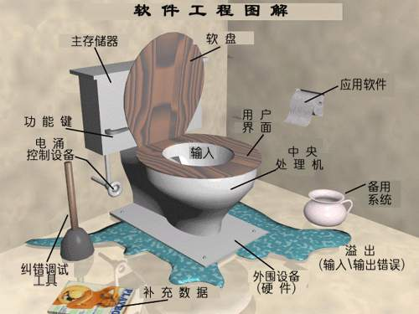
软件工程

Slide 21
第11章 数据结构
第12章 抽象数据类型
第13章 文件结构
数据的组织与管理
数组、链表、记录
抽象数据类型
堆栈、队列、 树、图
文件结构：

Slide 22
第14章 数据库
第4部分 高级话题
数据库定义：
数据库是一个组织内被应用程序使用的逻辑相一致的相关数据的集合。
数据库优点：
冗余较少、避免不一致性、效率高、数据完整性、机密性
数据库管理系统DBMS
是定义、创建和维护数据库的一种工具。DBMS允许对数据库中的数据进行受控访问。
DBMS是由五个组件: 硬件、软件、数据、用户,和程序

Slide 23
第14章 数据库
第4部分 高级话题
数据库模型
层次模型、网状模型、关系模型
关系数据库的操纵
插入、删除、更新、查询
数据库设计
E-R图、规范化
其他数据库模型
分布式数据库、面向对象的数据库、XML

Slide 24
第15章 数据压缩
第4部分 高级话题
压缩技术
游程长度编码
赫夫曼编码
LempelZiv编码
压缩分类
有损压缩
图像压缩JPEG
视频压缩MPEG
音频压缩
无损压缩
数据、文本等

Slide 25
第16章 安全
第4部分 高级话题
三个安全目标：机密性，完整性，可用性
安全目标会受到安全攻击威胁，解决方法：
机密性：加密
对称加密(DES) 、非对称加密(RSA)
完整性：数字签名
可用性：认证、安全协议、防火墙
管理：规章制度、法律法规

Slide 26
第4部分 高级话题
其它内容
移动计算
物联网 (IoT)
大数据 (Big data)
人工智能 (AI)
区块链 (BlockChain)：

